Slide 1
Презентация на тему:
Рабдологический абак Клода Перро
Презентацию подготовилы студенты ОНПУ
Николаенко, Соколов

Slide 2
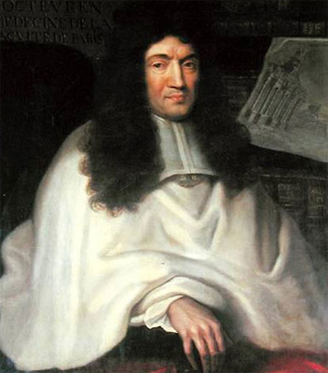
Клод Перро
Французский ученый и архитектор Клод Перро, брат знаменитого сказочника Шарля Перро, изобрел оригинальное счетное устройство — рабдологический абак. Суммирующая машина стала ценным дополнением XVII –XVIII веков, периода, достаточно богатого на изобретения счетных приборов.

Slide 3
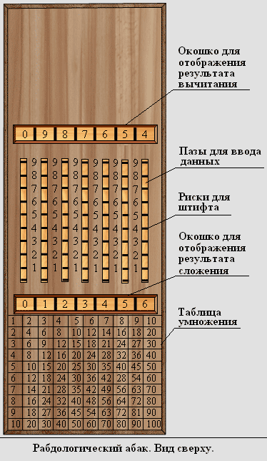
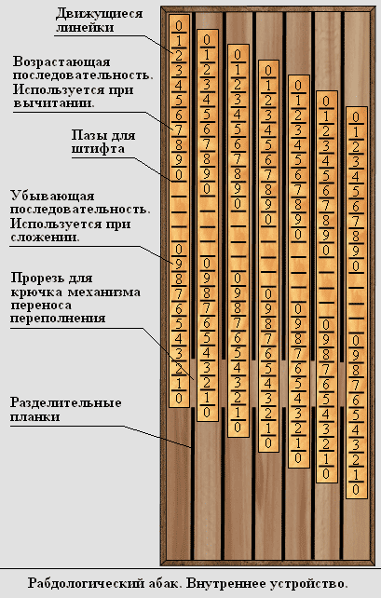
Счетная машина, представляла собой пластину в палец толщиной, примерно 30 сантиметров высотой и 14 – шириной. На лицевой стороне машины было вырезано два окошка для отображения результатов. В верхнем окошке показывался результат вычитания, а в нижнем – сложения.
В нижней части лицевой стороны была выгравирована таблица умножения.
Также на лицевой стороне было прорезано семь пазов, вдоль которых были нанесены шкалы с делениями 1,2,3…9. В пазах виднелись линейки, которые можно было передвигать вверх и опускать вниз, к основанию машины с помощью штифта с заостренным кончиком.

Slide 4
Каждая линейка была разделена на 26 частей глубокими рисками, используемыми для перемещения линеек (в риски вставлялось острие штифта, что позволяло легко и точно перемещать линейки). В верхних одиннадцати делениях линейки находилась возрастающая последовательность (0,1,2,3,4,5,6,7,8,9,0), используемая при вычитании. В нижних одиннадцати делениях находилась убывающая последовательность (0,9,8,7,6,5,4,3,2,1,0), используемая для сложения. Цифры этих последовательностей отображались в окошках результата, являясь искомой величиной сложения (нижнее окошко) или вычитания (верхнее окошко).
Последовательности, нанесенные на линейки, отделялись друг от друга четырьмя пустыми делениями.
Всего в устройстве использовалось семь линеек, отделенных друг от друга тонкими пластинками. Крайняя правая линейка символизировала разряд единиц, следующая за ней – разряд десятков и так далее, вплоть до разряда миллионов.
В каждой пластинке, отделяющей линейки друг от друга, имелось отверстие, используемое для переноса переполнения из младшего разряда в старший. Это отверстие находилось у основания линейки, придвинутой к самому верху устройства, и было длинной в три деления линейки.

Slide 5
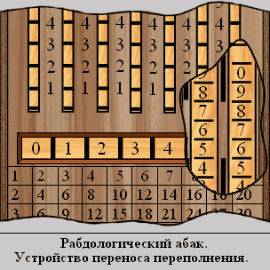
Когда планка младшего разряда находилась в верхней части рабдологического абака, то есть в окошках результата сложения и вычитания находились нули, подпружиненный крючок был скрыт в теле линейки, упираясь в пластинку, располагающуюся слева от линейки. По мере продвижения линейки вниз, подпружиненный крючок приближался к отверстию в пластинке. Когда в окошке результата сложения появлялась цифра семь, принадлежащая передвигаемой линейке, подпружиненный крючок начинал выдвигаться в отверстие планки, и в момент, когда в окошке результата появлялась цифра девять, входил в зацепление с зубцами линейки старшего разряда. Дальнейшее передвижение линейки младшего разряда приводило к перемещению линейки старшего разряда. Таким образом, когда в окошке результатов сложения появлялась цифра ноль линейки младшего разряда, следующая за цифрой девять, линейка старшего разряда передвигалась, за счет сцепления крючка с зубцами, ровно на одно деление вниз.

